Slide 1
Methoden und Forschung
Literatur und Recherche

Slide 2
Administratives & Hausarbeit
Datacamp Anmeldung
Datacamp Übungen
Technische Probleme: Sprechstunde
Hausarbeit:
Fragestellung Allgemeine: Welche Faktoren beeinflussen die Unterstützung oder die Wahl von (Rechts)populistischen Parteien – insbesondere der AfD.
Erweiterungen (z.B. Vergleich mit anderen Ländern/Parteien) möglich aber nicht erwartet

Slide 3
Von der Frage zur (Haus)Arbeit
Allgemeine Forschungsfrage
Literatursuche
Literaturreview
Fokussierung der Forschungsfrage
Mehr Literaturreview
Analyse

Slide 4
Diskussion – Wie finde ich Literatur und Daten?
Wie findet ihr Literatur, Daten, und Informationen in der Praxis?

Slide 5
Aspekte der Literatursuche
Technisch
Suchmaschinen
Datenbanken
Verwaltung der Literatur
Theoretisch
Welche Literatur ist relevant?
Richtige Benutzung von Quellen
Wie evaluiere ich die Qualität der Quellen

Slide 6
Technische Aspekte der Literatursuche

Slide 7
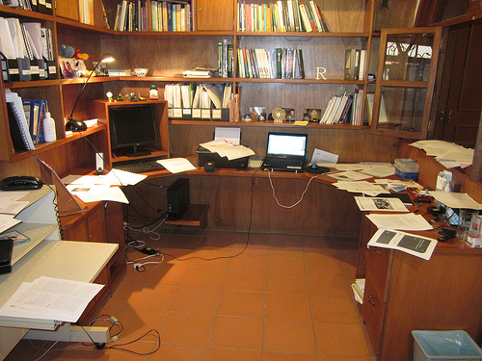
Suche und Verwaltung der Literatur
Bibliothekeinführung
Verfolgen von Zitaten und anderer Literatur
Suchmaschinen →scholar.google.com
Verwaltung der Literatur
Papier und Aktenordner
Software (oft kostenlos für FU Studierende)

Slide 8
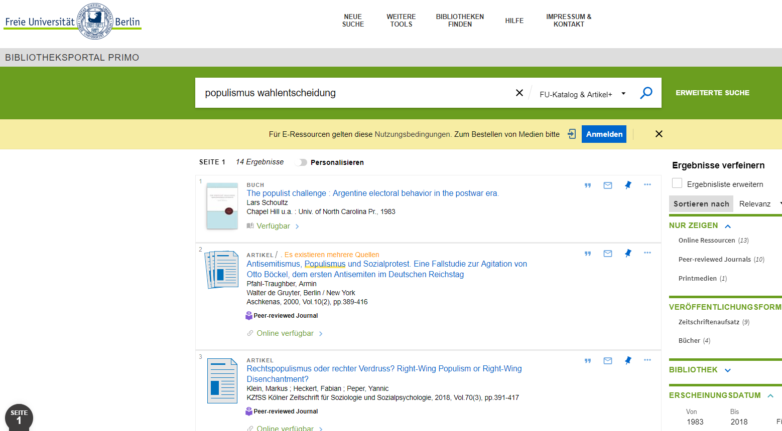

Suchmaschinen

Slide 9
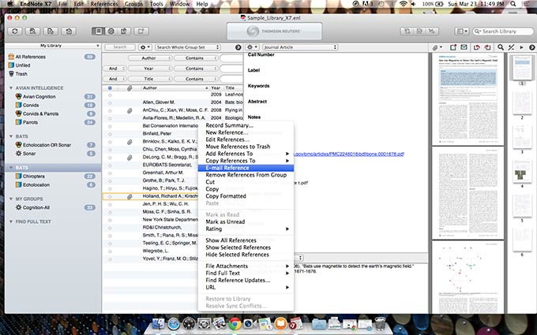
Beispiele für Literatursoftware
EndNote
Citavi
Zotero (Browser Plugin)
Mendeley
BibRef (LaTeX)
Einführungen durch Bibliothek
Sehr von eigenen Bedürfnissen gesteuert
Notes:
Diskussion der Bibliothek

Slide 10
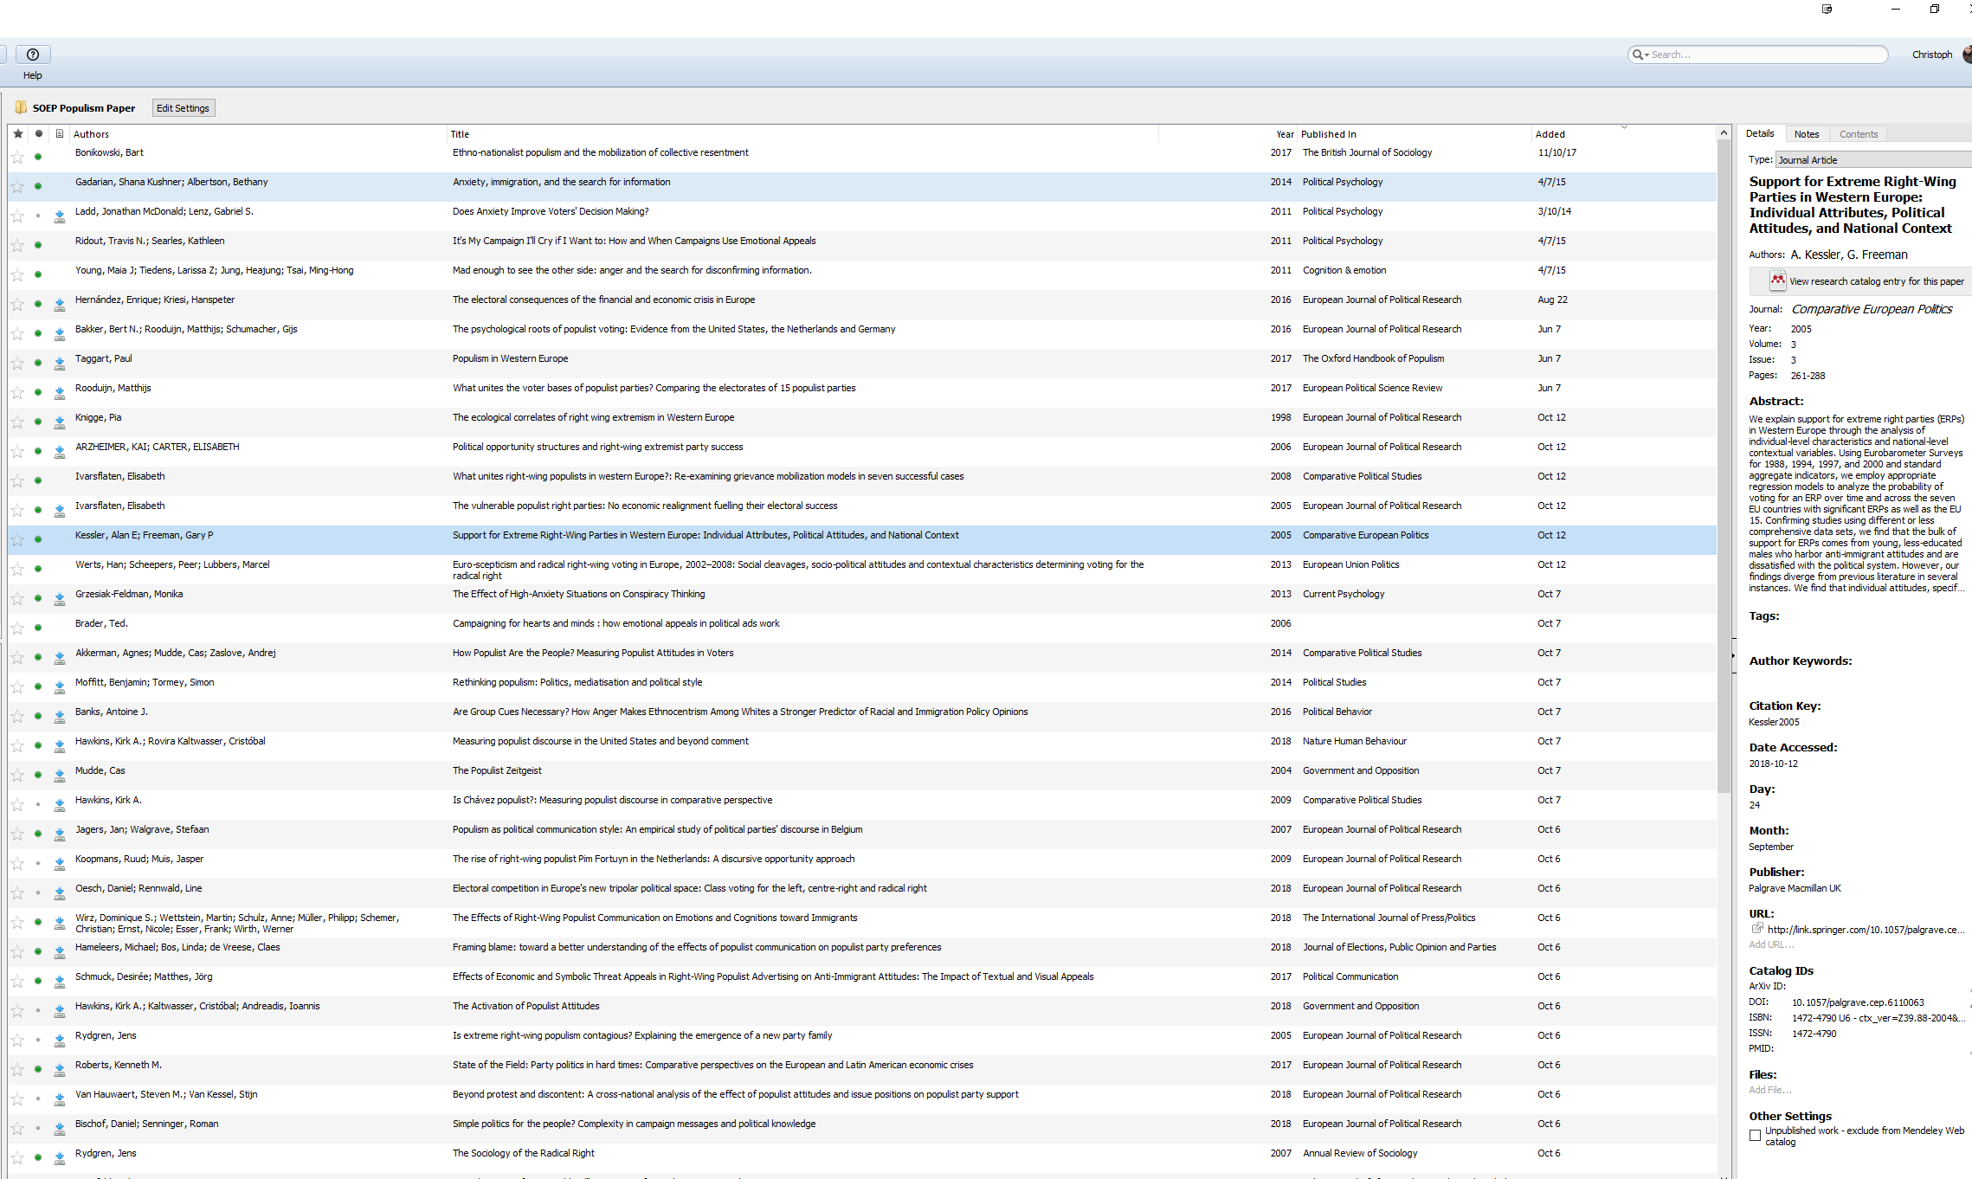
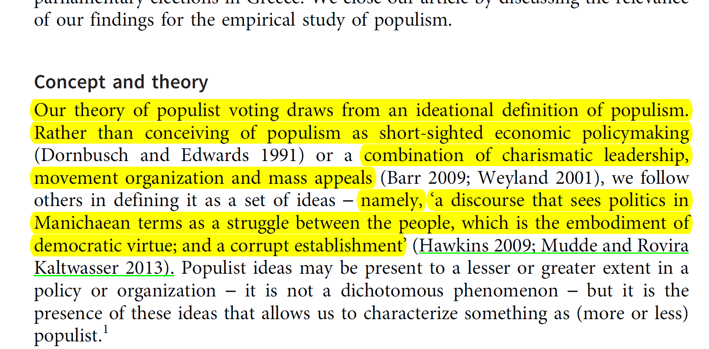
Beispiel – Mendeley + PDF

Slide 11
Theoretische Aspekte der Literatursuche

Slide 12
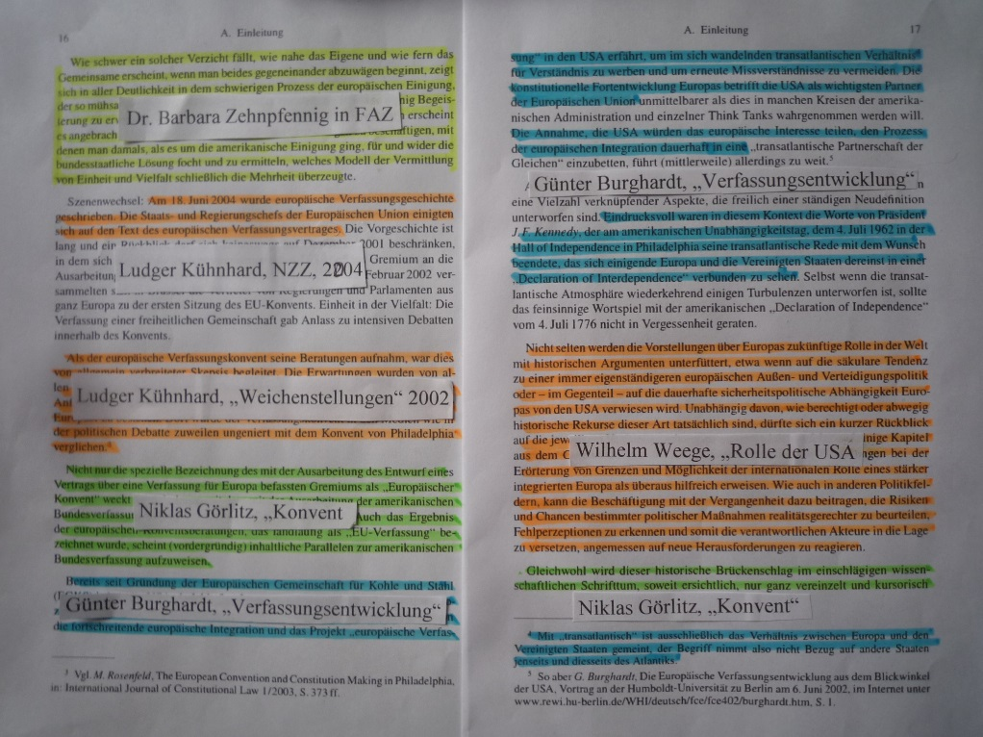
Plagiate
Plagiate
Verletzt Geistiges Eigentum
Erschwert die Prüfung und Verfolgung von Ideen
Ehrencodex der FU
Die Bilderquelle hat hier übrigens auch keine gute Quelle

Slide 13
Wie vermeide ich den Plagiatsverdacht?
Textübernahme: Teile aus fremden Werken werden immer mit Quellenangabe gezeigt
Paraphrasen / Ideen die aus anderen Werken stammen werden immer mit Quellenangaben gezeigt.
Korrektes Zitieren
Harvard Zitierweise
Fußnoten
Mehr dazu später
Notes:
http://www.polsoz.fu-berlin.de/polwiss/forschung/international/frieden/Leistungsanforderungen/Leitfaden-Leistungen_FU_FKF_neu.pdf

Slide 14

Warum?
„Standing on the shoulder of giants“- Netwon
Literatur als Basis des wissenschaftlichen Arbeitens
Theoretische Betrachtungen
Normative Annahmen
Empirische Ergebnisse
Technische/ Analytische Methoden

Slide 15

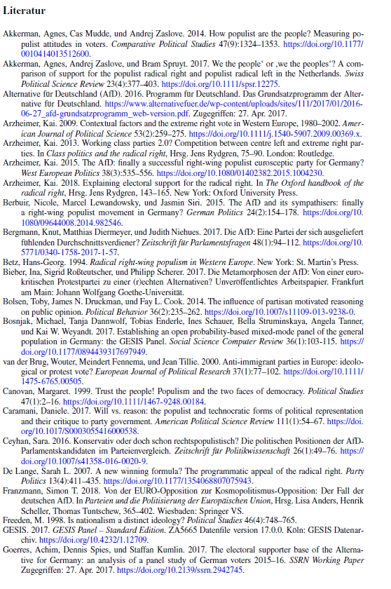

Die „Literatur“ als Unterhaltung
=

Slide 16
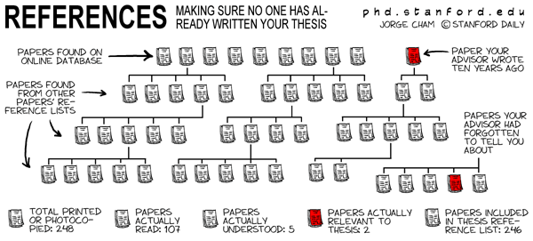
Literaturreview

Slide 17
Wie gestalte ich eine Literaturreview ?
Beispiel hier für Bachelor/Master und Doktorarbeiten → Hausarbeiten sind oft eingeschränkter
Beispiel: Wahlentscheidungen für (Rechts) Populistische Parteien
Notes:
http://levente.littvay.hu/litreview/

Slide 18
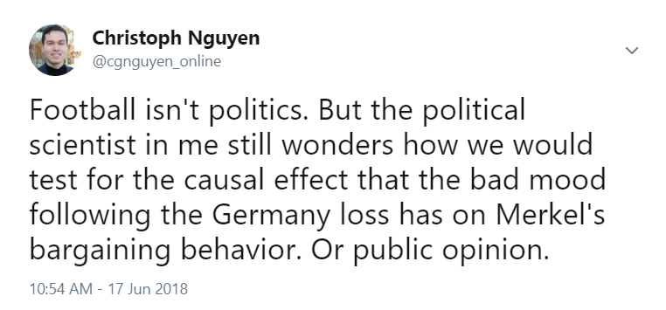
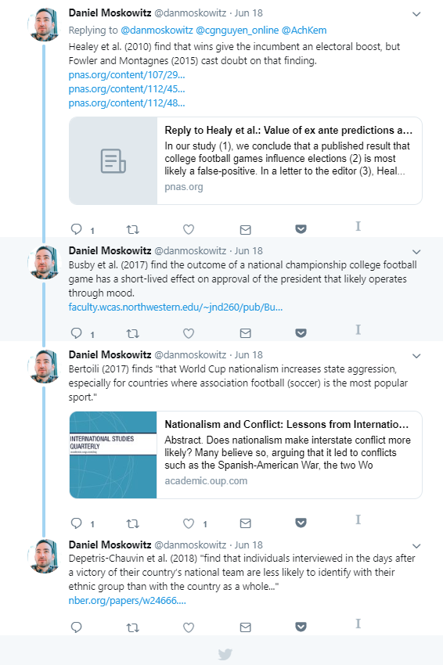
1.) Einstiegspunkt Finden
Literatur des Kurses
Andere Literatur
Experten Fragen
Suchmaschinen
Sprechstunde

Slide 19
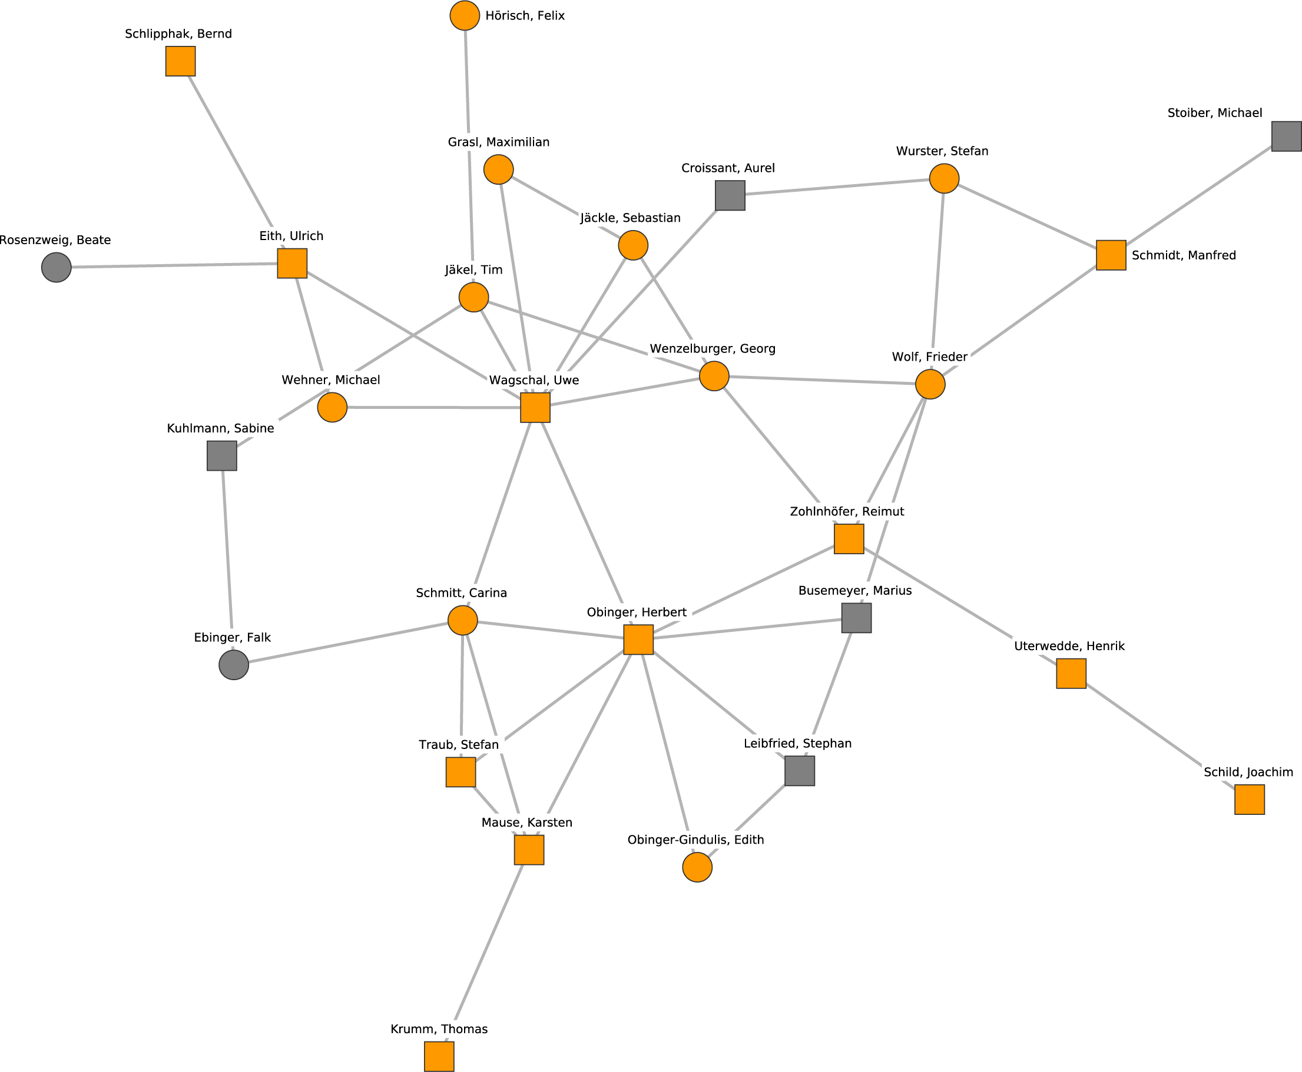
2)Zitationsnetzwerk Identifizieren I
Die „Literatur“ ist ein Netzwerk
Versucht diese Struktur zu finden
Prüfendes Lesen für schnellen Überblick
Analytisches und vergleichendes Lesen

Slide 20
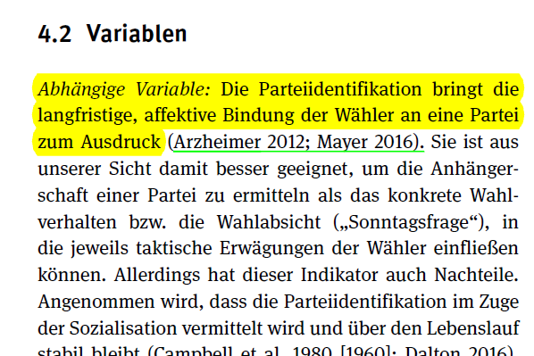
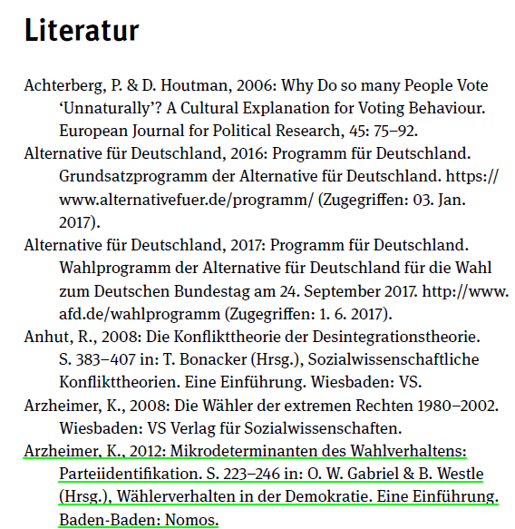
3) Zitationsnetzwerk Identifizieren II

Slide 21
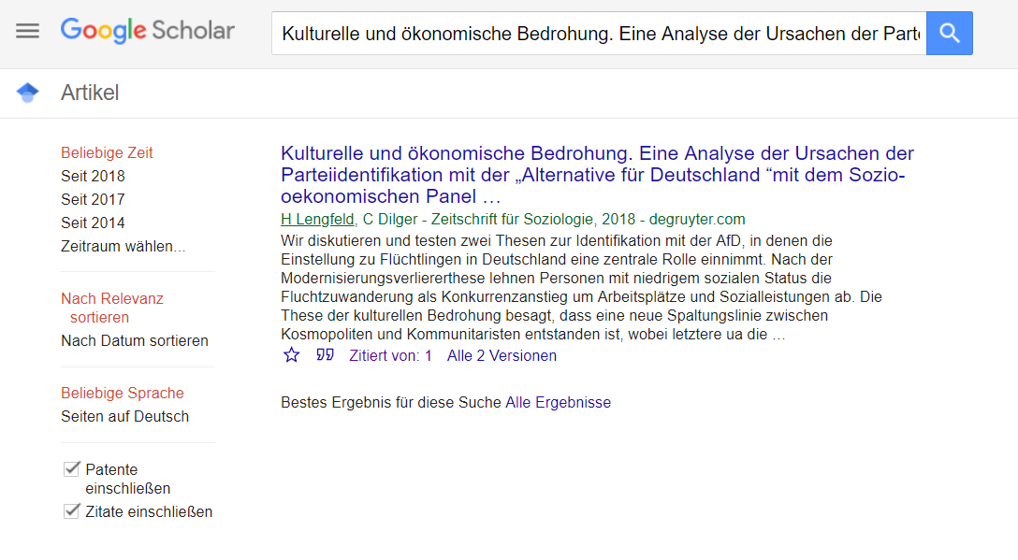
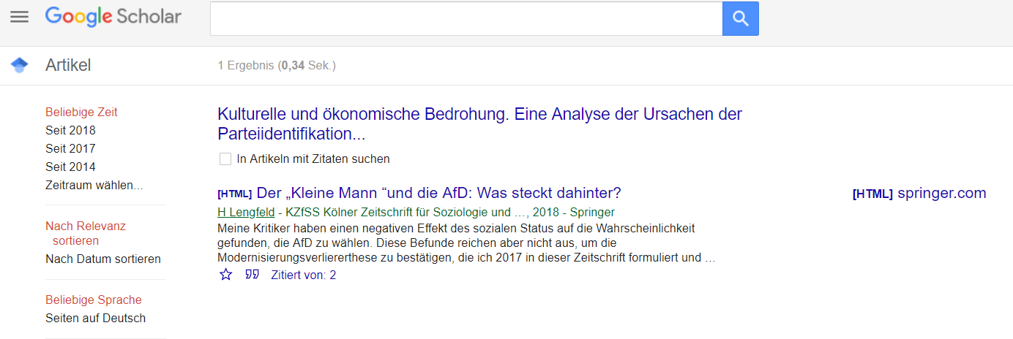
2) Zitationsnetzwerk Identifizieren III
Welche Arbeiten Zitieren diese Arbeit?
Google Scholar
Andere Suchmaschinen

Slide 22
3) Erweiterte Suche:
Kernkonzepte
Publikationen von identifizierten Experten
Aber Vorsicht – Frauen/ Minderheiten werden oft weniger zitiert
Bibliotheken
Special Issues

Slide 23
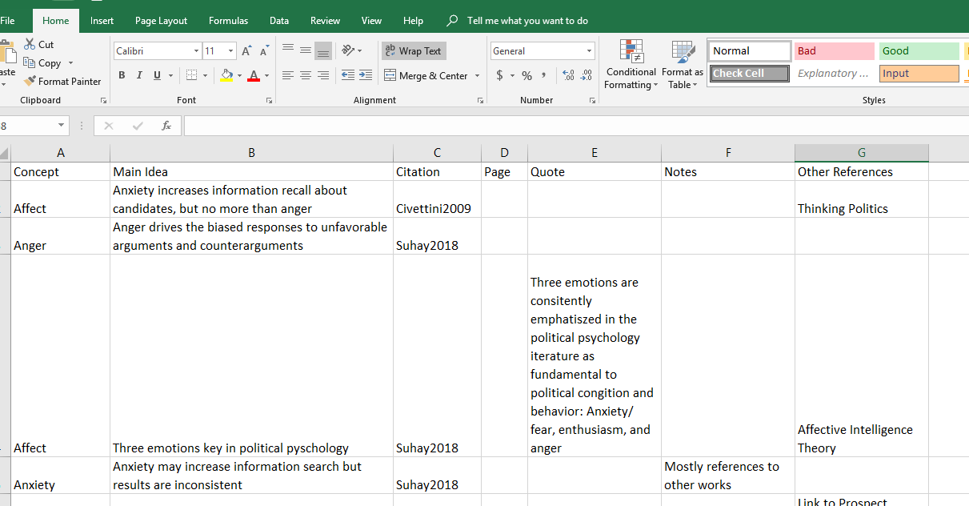

4) Lesen
Neue Texte sortieren
Prüfendes Lesen
Abstrakt, Einführung, Zusammenfassung
Analytisches Lesen
Vergleichendes Lesen
Notizen sind wichtig!

Slide 24
5) Mindmap der Literatur / Konzepte bauen
Was sind die Kernkonzepte und Theorien
In welchem Bezug stehen diese?
(Welche Lücken gibt es?)

Slide 25
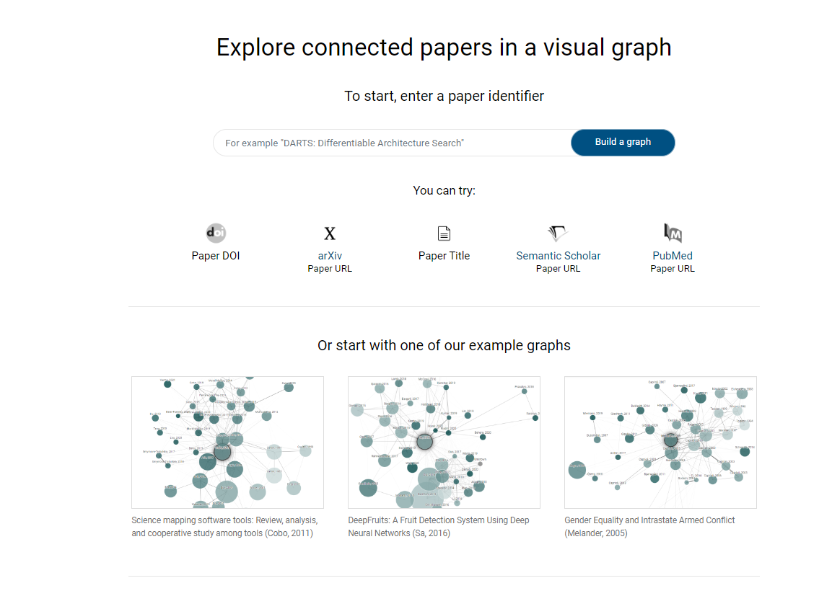
Hinweis – Connected Papers
https://www.connectedpapers.com/
https://doi.org/10.1515/zfsoz-2018-1012

Slide 26

6) Neue Ideen und Literatur Identifizieren und Lesen

Slide 27
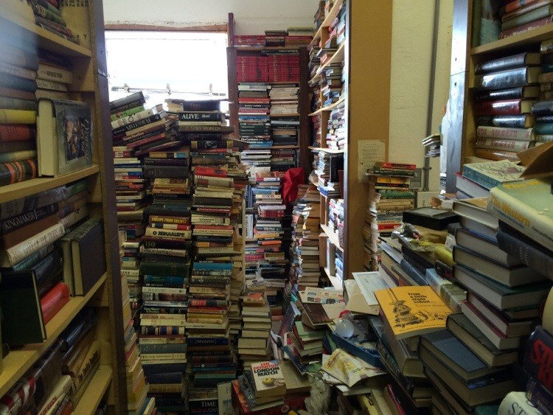
7) Wann darf ich aufhören?
Gar nicht

Slide 28
7) Wann darf ich aufhören?
Saturation
Konzepte und Messung sind klar definiert
Theorieströmungen sind klar
Empirische Ergebnisse/ Fallbeispiele existieren
Idealerweise
Mindestens 1 bis 2 Artikel/ Evidenzen pro (Unter)Idee oder Konzept
Orginalquelle (nicht nur das Zitat der Quelle)
Wenn Zitate sich wiederholen

Slide 29
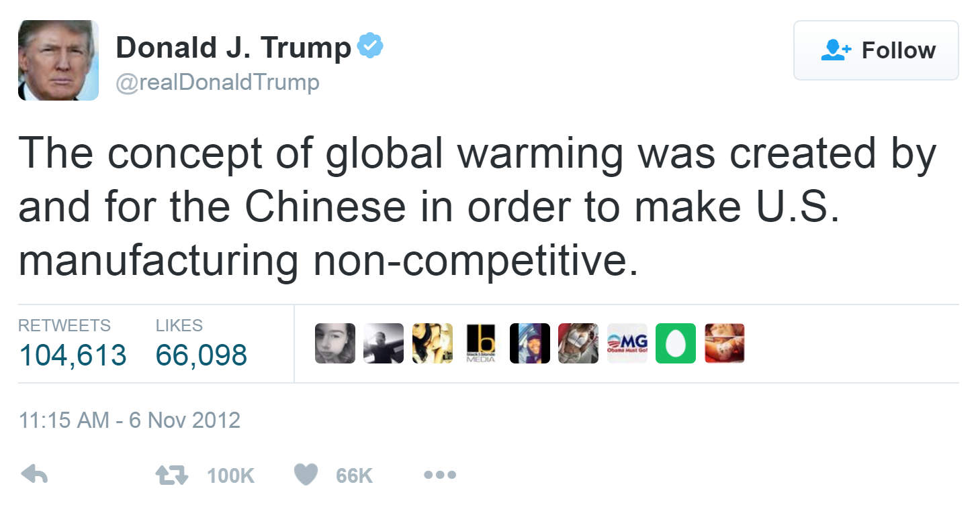
Quellen Qualität
Idealerweise
Peer-Reviewed
Reputable Verleger / (wissenschaftliche) Zeitschriften
Stiftungen und allgemeine Presse (ergänzend)
Auch hier gibt es Interessen

Slide 30
Übung: Literaturreview
Für:
Lengfeld, Holger, and Clara Dilger. 2018. “Kulturelle Und Ökonomische Bedrohung. Eine Analyse Der Ursachen Der Parteiidentifikation Mit Der ‘Alternative Für Deutschland’ Mit Dem Sozio-Ökonomischen Panel 2016.” Zeitschrift für Soziologie 47(3): 181–99.
Findet und exzerpiert Artikel durch
durch Vorwärtssuche (wer Zitiert diesen Artikel)
durch Rückwärtssuche (wer wird im Artikel Zitiert)
Durch Connected Papers
Identifiziert einen Artikel der wiederholt zitiert werden
Lest diesen Artikel
https://docs.google.com/document/d/15Z3j8WjzUgX6srqUqbnq84eb6X6Wo6d7L9l4cYhs-jE/edit?usp=sharing

